Slide 1

Jak reálně využívat AI na úřadě
Miloš Šenkýř, CRR

Slide 2
Obsah
01 AI jako pomoc, ne trend
02 Kdy má AI největší přínos
03 Kde může AI pomáhat obcím
04 Příklady z praxe
05 Jak na to, aby to fungovalo

Slide 3
01 AI jako pomoc, ne trend

Slide 4
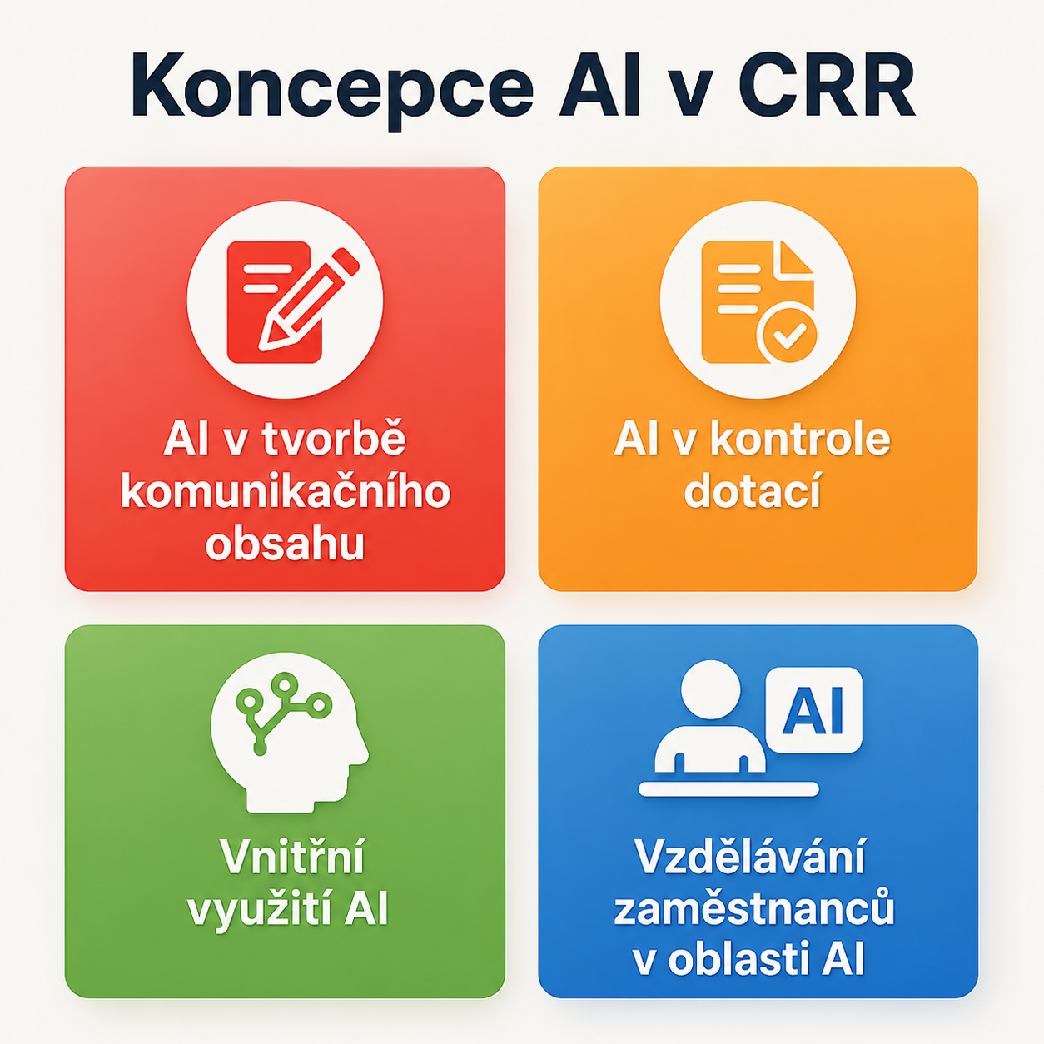
AI jako pomoc, ne trend
Nejdřív si řekněme, co chceme zrychlit, zjednodušit nebo zpřesnit.
Začněme tam, kde AI opravdu šetří čas nebo zlepšuje služby.
Pokud AI nepřináší reálný přínos, nemá smysl ji do agendy tlačit.

Slide 5
02 Kdy má AI největší přínos

Slide 6
Kdy má AI největší přínos
Tam, kde se pracuje s větším množstvím informací nebo dokumentů
Tam, kde se opakují stejné nebo podobné úkoly
Tam, kde AI reálně šetří čas a má ekonomický smysl
Tam, kde jsou data a podklady v rozumném pořádku
Tam, kde člověk může výsledek snadno ověřit

Slide 7
Kde AI nepomáhá
Pokud proces nefunguje už dnes, AI ho sama nespasí.
Pokud jsou data a dokumenty neúplné, nepořádné nebo nedigitalizované, bude přínos AI omezený.
Tam, kde čekáme, že AI bude rozhodovat za člověka. AI je jen pomocník.
Tam, kde od AI čekáme zázrak místo zlepšení konkrétní práce.

Slide 8

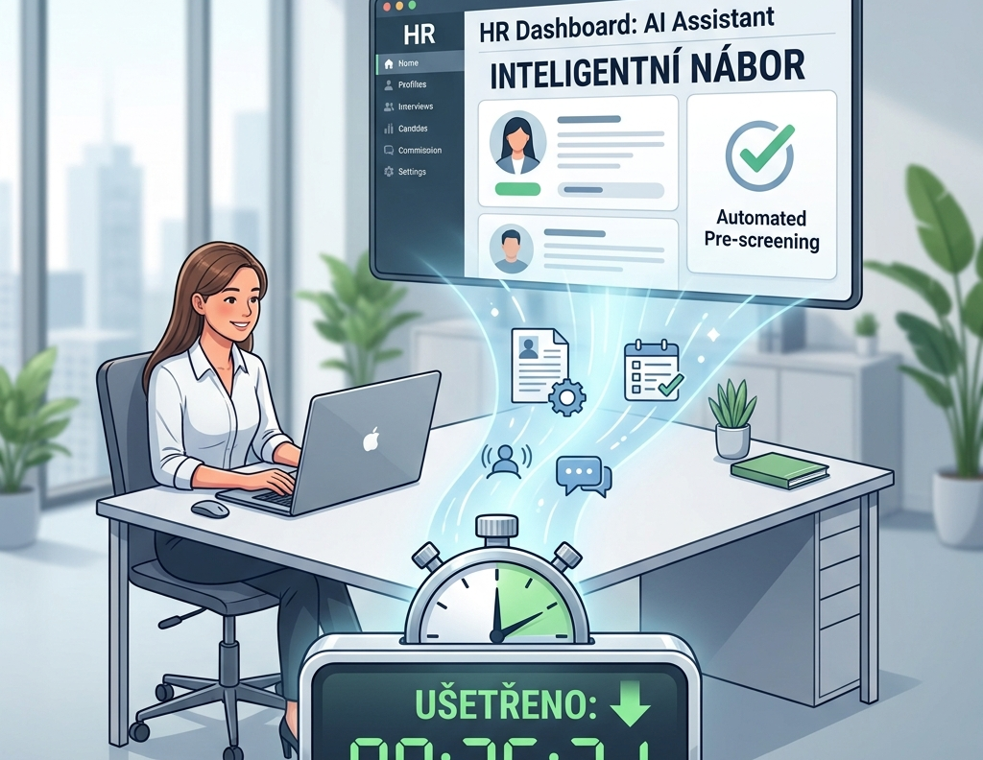
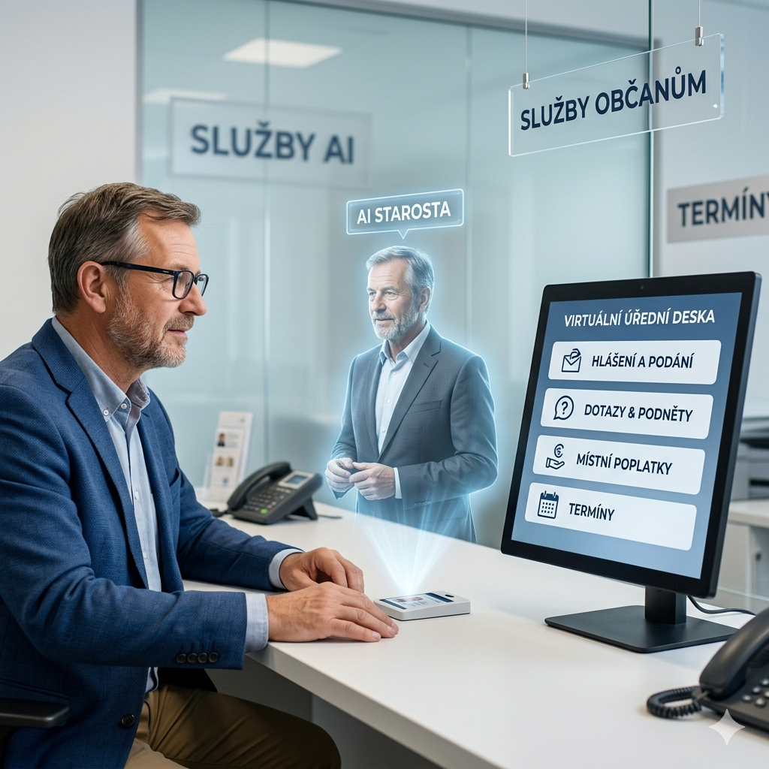
V čem AI pomáhá
Osobní produktivita
Pomoc jednotlivci 🟰 efekt pro celou organizaci.
Interní agenda
HR procesy, účetnictví, kontroly, formuláře atd.
Komunikace a služby pro občany
Stěžejní agenda, největší přínos pro občany

Slide 9
03 Kde může AI pomáhat obcím

Slide 10
Hledejme to správné využití pro naši agendu
Úřady (obce) řeší podobné věci, ale ne vždy stejným způsobem.
Před nasazením AI je třeba si rozebrat proces: co se opakuje, co bere čas, kde je prostor pro zjednodušení.
Má smysl se inspirovat a hledat společné typy agend.

Slide 11
Praktický příklad
Asistent na kontrolu majetku v CRR
1. fáze - Problém
Kontrola soupisů majetku je opakovaná a časově náročná.
Člověk porovnává stejné typy údajů stále dokola.
2. fáze - Řešení
AI asistent pomáhá kontrolorovi rychleji porovnat a zkontrolovat podklady.
Kontrolor výstup ověří, provede namátkovou kontrolu a ušetří spoustu času.
Ladění
Asistent není dokonalý, testování neobsáhne všechny příklady.
Potřebujeme aktivní zpětnou vazbu uživatelů.
Jde o pomocníka, který však ušetří velké množství času.

Slide 12
Každá obec je jiná
Různorodost obecních kapacit​
Obce mají odlišné kapacity, složitost agend i možnosti, jak AI využít.
AI pro malé obce​
Zvýšení osobní produktivity zaměstnanců, pomoc s personálními kapacitami
Využití hotových nástrojů, inspirace od ostatních.
AI pro střední obce​
Automatizace opakovaných administrativních činností
Nasazení tam, kde AI přináší prokazatelnou časovou úsporu
AI ve velkých městech​
Propojování s interními systémy.
Komplexní digitální služby pro úřad i komunikaci s občany

Slide 13
04 Příklady z praxe

Slide 14
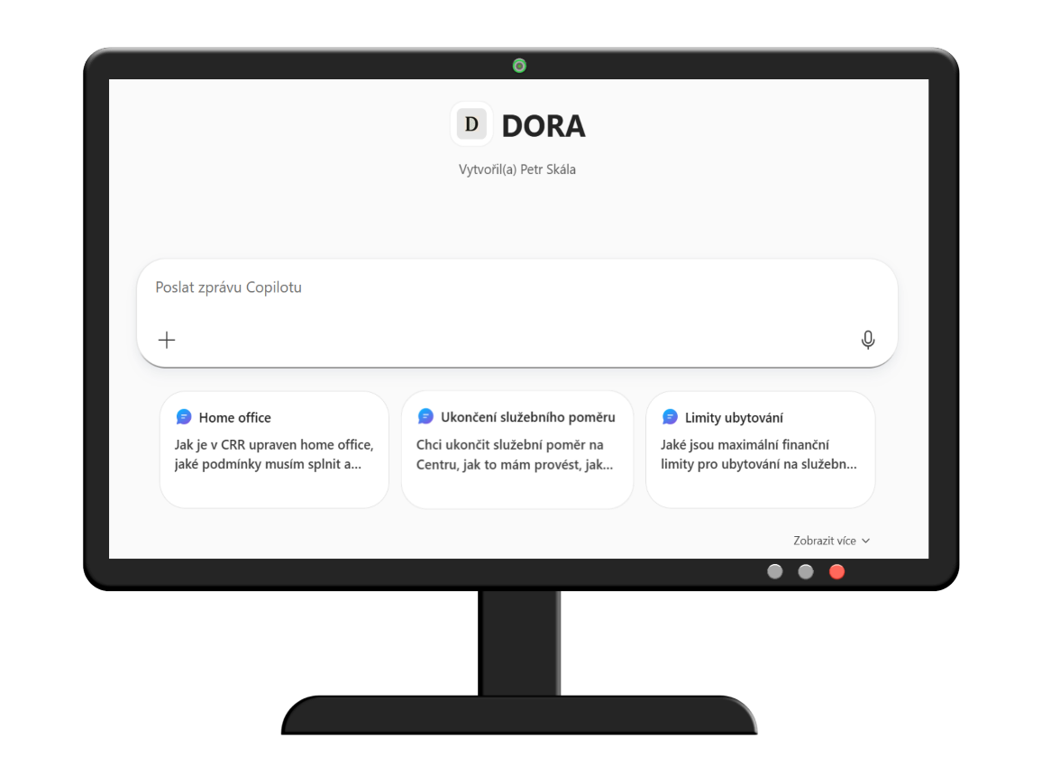
DORA – pomocník nad interní dokumentací
CRR má vyšší desítky vnitřních předpisů – optimalizace a redukce jde pomalu
DORA: Interní AI asistent CRR na vnitřní předpisy
Najde konkrétní informaci, odkáže na zdroj a nabídne související formulář.
Šetří čas a nervy zaměstnanců (velmi pozitivní ohlasy)
90 %+ kvalita odpovědí
Nehalucinuje, odhaluje chyby
Vytvořeno zaměstnanci CRR

Slide 15
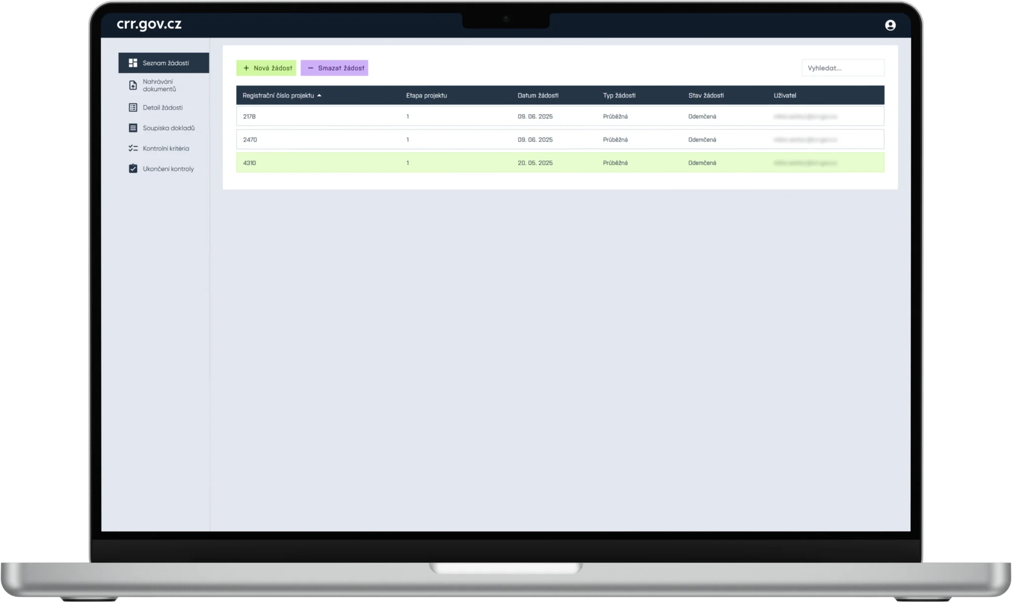
ANAKONDA – příklad pro objemnější agendu
Aplikace CRR na kontrolu dotačních žádostí o platbu
Pomáhá kontrolorům ověřit soulad formálních údajů
IČO, částky, data, názvy, číslo projektu, podpisy apod.
Odhadovaná úspora 2 hod./žádost
V provozu na 12 pracovištích CRR
Plánovaný další rozvoj
Rozhodnutí stále plně na úředníkovi
Typ řešení vhodný pro objemnější a složitější agendy

Slide 16
05 Jak na to, aby to fungovalo

Slide 17

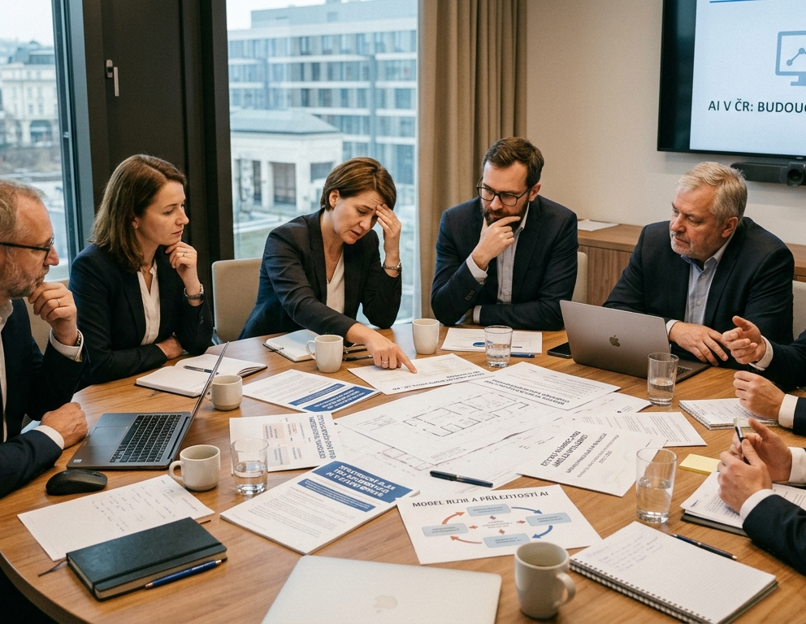

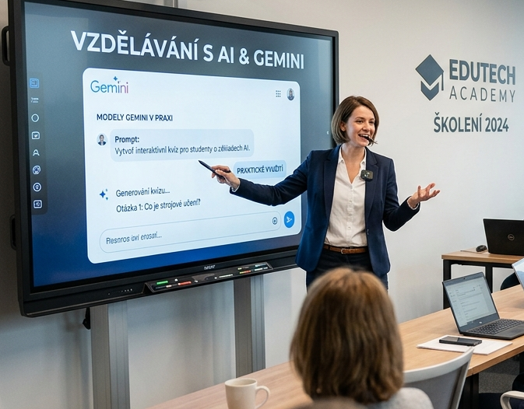
Jak k AI přistoupit, aby to fungovalo
AI jednou z priorit
Pokud chcete, aby vám AI pomáhala, nemůžete ji dělat po večerech
AI tématem úřadu
Zohlednit priority všech, dát všem vědět, že se něco zavádí, je nutné se vzdělávat apod.
Mít jasný cíl a plán
V čem má AI pomoci
Vzdělávání
Pokud chcete, aby s AI lidé pracovali, investujte do jejich vzdělávání

Slide 18
Děkuji za pozornost
Miloš Šenkýř
milos.senkyr@crr.gov.cz
Při tvorbě prezentace byla využita umělá inteligence.

